Slide 1
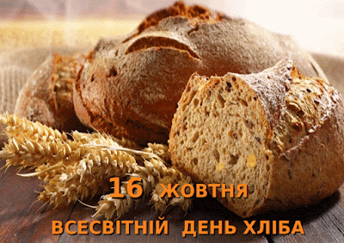

Slide 2
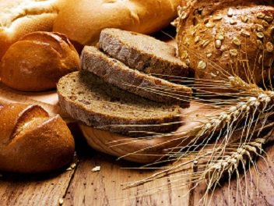
Починаючи із 2006 року 16 жовтня у всьому світі відзначають День хліба. У цей день у різних країнах відбуваються різноманітні заходи пов'язані з пекарською справою, а тисячі людей печуть хліб.
Як тепло пахне хліб!
Любов’ю трударів,
І радістю земною,
І сонцем, що всміхалося весною,
І щастям наших неповторних діб.
Духмяно пахне хліб.
Платон ВОРОНЬКО

Slide 3
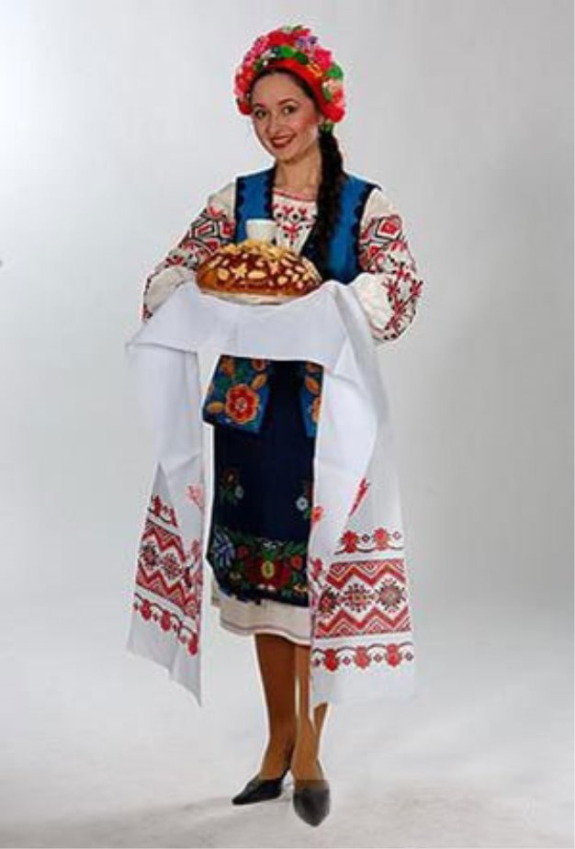
В Україні до хліба завжди ставилися дбайливо і з любов’ю, оспівуючи родючу землю, яка дарує головну їжу. Зовсім не дивно, що безліч прислів’їв і приказок присвячено хлібу, який символізує добробут і достаток, мир і здоров’я. У православних храмах парафіян причащають вином і хлібом, молодих зустрічають на порозі домівки батьки з короваєм і сіллю, а проводжаючи рідних у далеку дорогу, люблячі люди завжди дають з собою окраєць хліба.

Slide 4
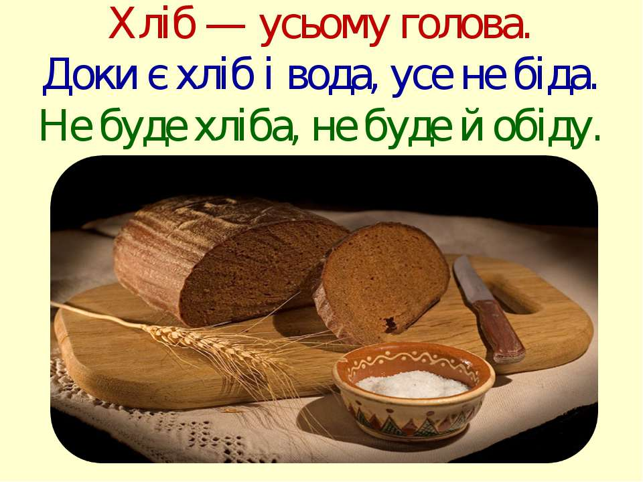
Вислови та приказки про хліб:
Багато снігу — багато хліба.
Без солі, без хліба—немає обіда.
Без хліба —не обід; без капусти — не борщ.
Весна днем красна, а на хліб пісна.
Глибше орати — більше хліба мати.
Давайте, що попало, як не хліб, то сало.
Де оре сошка, там хліба трошки.
Держи хліб на обід, а слово на одвіт.
Дурне й сало без хліба!
Житній хліб —пирогів дід.
Зима без снігу — літо без хліба.
На чорній землі білий хліб родить.
Не буде хліба, не буде й обіда.

Slide 5
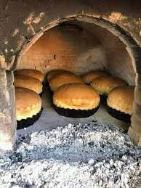
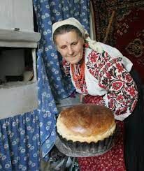
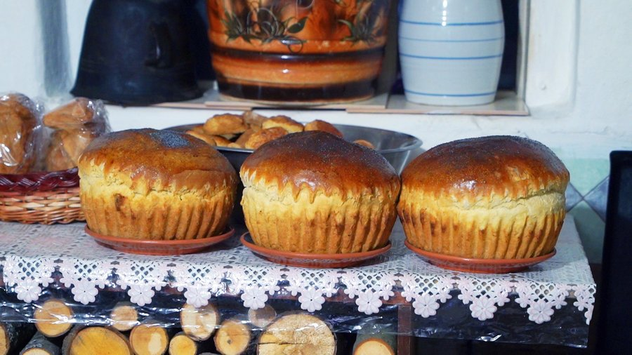
Традиції випікання хліба мають давню історію. Здавна, перед тим як почати місити тісто, господиня молилася і просила у Бога благословення, що ставало запорукою вдалої випічки.
Наші бабусі, вимішуючи тісто, намагалися перебувати в гарному настрої. При цьому вони частенько наспівували душевні пісні. Поки тісто „підходило“, у хаті було заборонено голосно розмовляти, лаятися і грюкати дверима, а перед тим як посадити коровай у піч, над ним робили хрест

Slide 6
Вперше людина поча­ла збирати і вирощувати хлібні рослини понад 15 тисяч років тому. Спочатку люди їли сирі зерна, лише пізніше вони навчилися розтирати їх між каменями і змішувати з водою. Звідси й веде свій початок історія про перше борошно і перший хліб у вигляді рідкої каші.
Археологи стверджують, що ту кашу і можна вважати прахлібом. З часом зерна почали обжа­рювати, а потім з’явився перший прісний хліб - коржі з густої зернової каші - тіста. З цих перших ячмінних коржів почалася епоха хлібопечення.
Хліб із збродженого тіста з’явився пізніше. Його батьківщиною вважають Єги­пет. Пекли його різної форми — круглий, довгастий, у вигляді пірамід і сфінксів, риб та різних фантастичних тварин.
Печений хліб був і в давні часи основ­ним продуктом харчування українців. Деякі вчені вважають, що саме предки-хлібороби сучасних українців - орії - проклали першу борозну та спекли перший хліб.

Slide 7
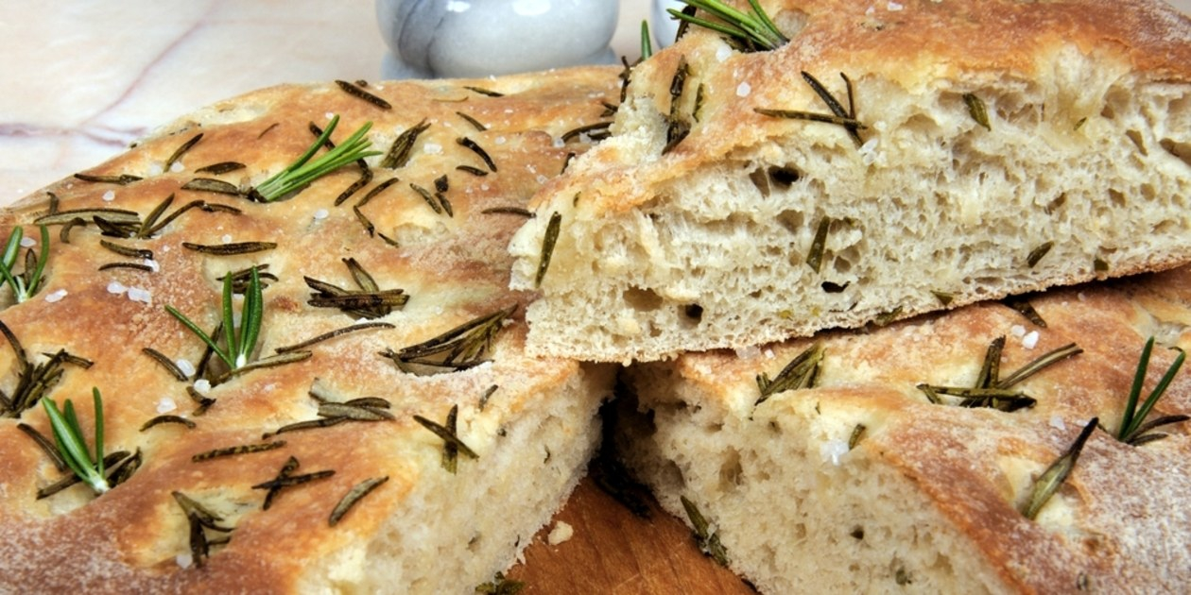
Кожен народ має свої традиції випікання головного смаколику
Фокачча – традиційний пісний італійський хліб. Традиційно його змащують оливковою олією і доповнюють базиліком

Slide 8
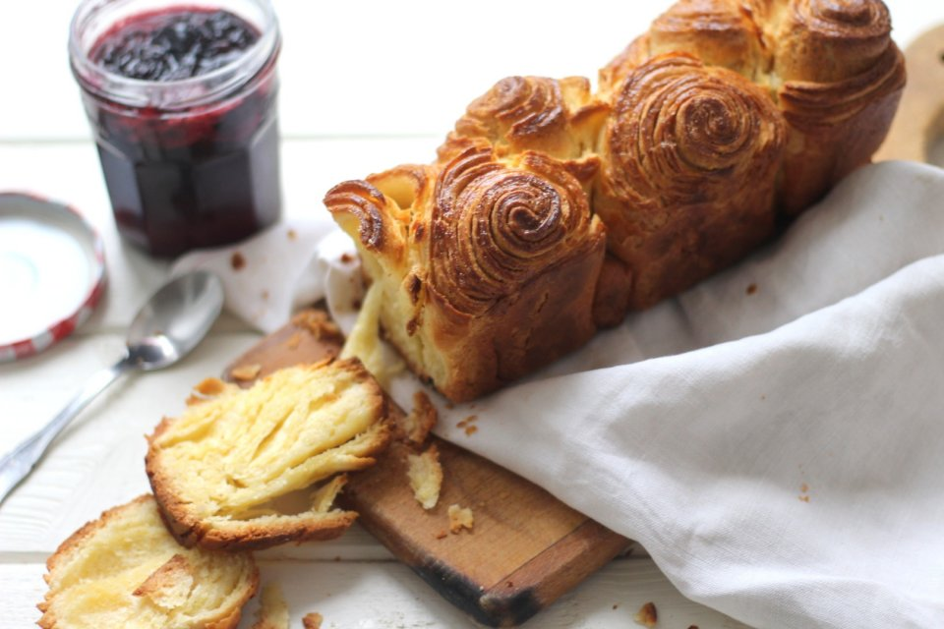
Візитна картка Франції – здобний солодкий хліб на основі пивних дріжджів. Форма нагадує кілька круглих булочок, які сплели воєдино

Slide 9
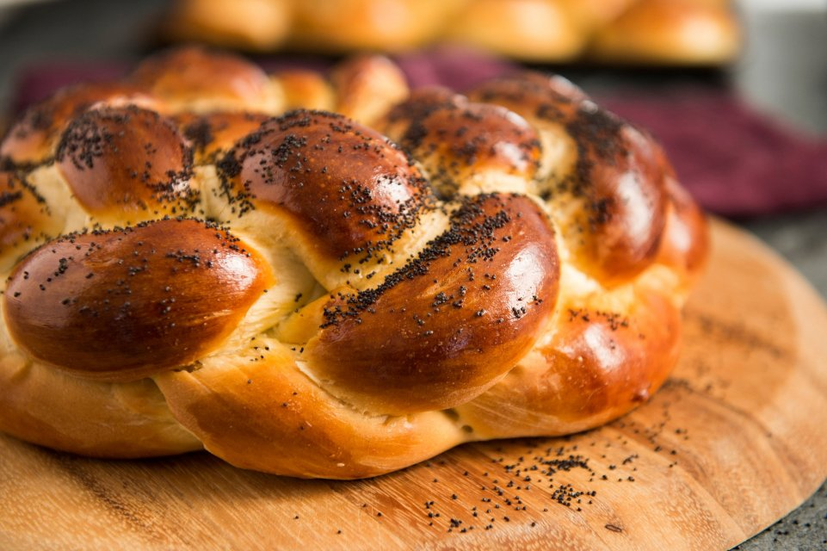
В Ізраїлі в суботу подається традиційний плетений яєчний хліб. На смак він злегка підсолоджений. Часто до здоби додають родзинки, кунжут або мак

Slide 10
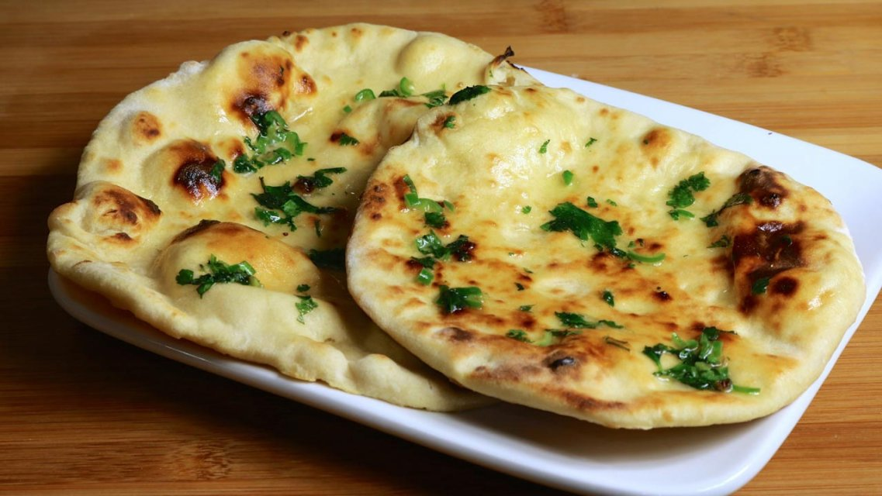
Індійський Naan можна куштувати з різноманітними добавками – від трав до насіння гарбуза і сиру.

Slide 11
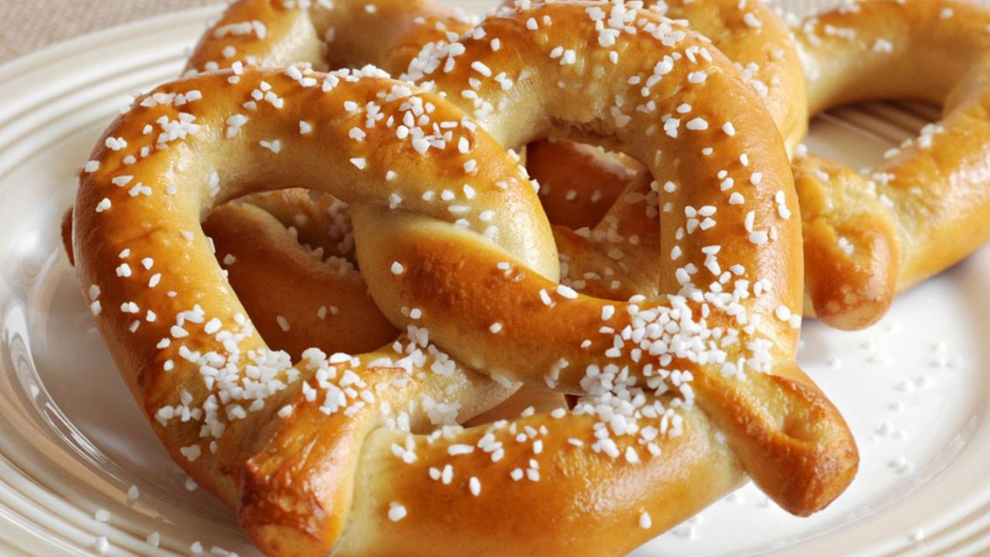
Німецький крендель знають в усьому світі. Форма у цього хліба може бути різною, все залежить від фантазії і спритності господині.

Slide 12
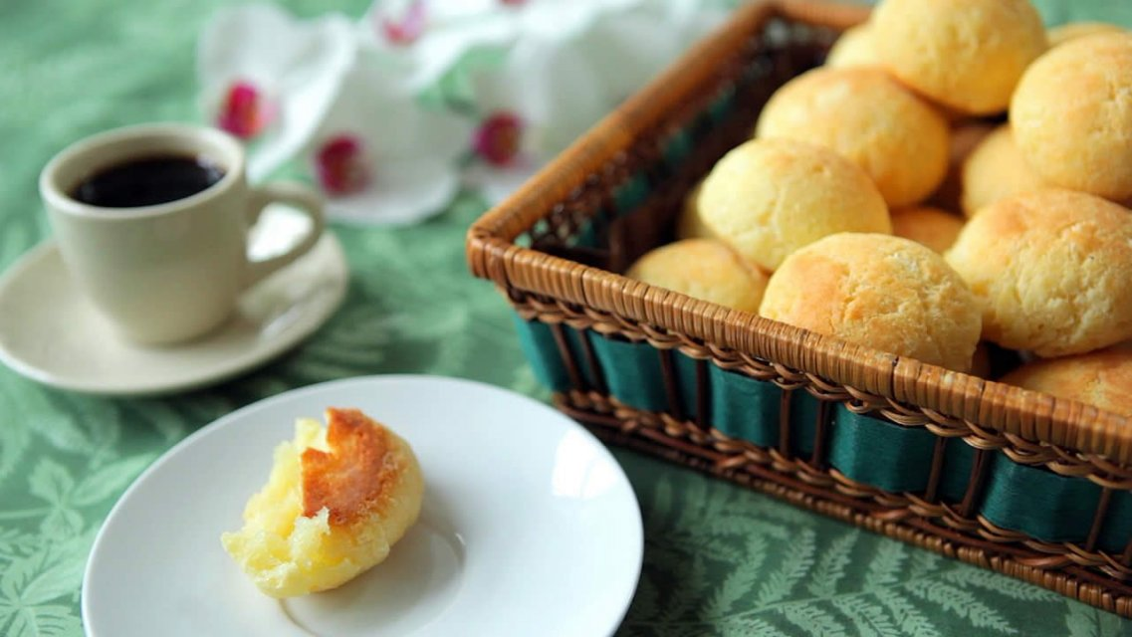
В Бразилії маленькі сирні булочки можна знайти в будь який крамниці. Готують їх з кукурудзяного борошна

Slide 13
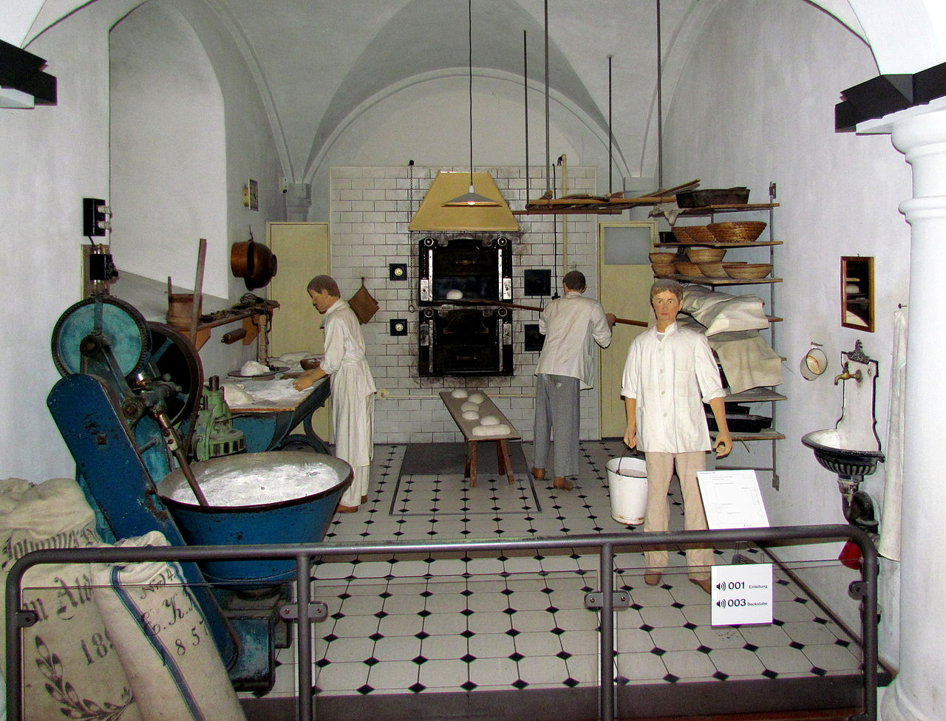
Цікаві факти про хліб
Перший в світі Музей хліба з’явився в 1955 році в місті Ульм (Німеччина). В одному з колишніх комор фабриканта Віллі Ейслі була відкрита для відвідувачів постійна експозиція, котра відтоді постійно поповнювалася і оновлювалася

Slide 14
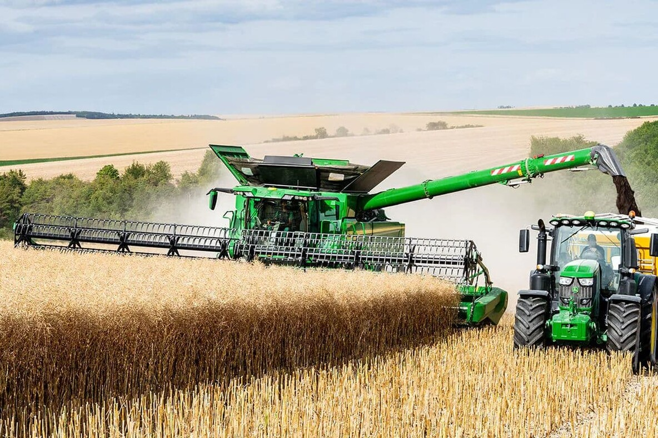
З одного зернятка отримуємо приблизно 20 міліграмів борошна, для випікання одного буханця потрібно борошна з приблизно 10 тисяч зернят.
За різними підрахунками люди у світі з'їдають понад 9 мільйонів буханок хліба кожного дня.
Якщо їсти бутерброд на сніданок, обід і вечерю, вам знадобиться понад два місяці, щоб з'їсти кількість хліба, виробленого з 10 кг зерна.
Сучасний комбайн за 5 секунд збирає кількість пшениці достатню для випікання понад 35 буханок хліба.

Slide 15
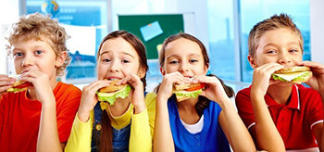
За законом Мерфі хліб завжди буде падати маслом вниз. Близько 50% всього хліба йде на бутерброди – в Англії найпопулярніший бутерброд з сиром, а в Америці – з шинкою.

Slide 16
З хлібом пов’язано багато незвичайних рекордів з Книги Гіннеса.
Наприклад, справжнісінький гігант серед булок з’явився в 1996 році в мексиканському Акапулько. Місцеві пекарі спекли диво-виріб завдовжки понад дев’ять кілометрів.
Лаври приготування найшвидшої булочки належать пекарям з Wheat Montana Farms and Bakery, рекорд яких був занесений в книгу рекордів Гіннеса в 1995 році. Вони потиснули пшеницю в поле, змололи її в борошно, а потім замісили, сформували коржик і випекли його всього за 8 хвилин і 13 секунд.
Найбільший коровай в світі був зареєстрований на Софіївській площі в Києві і потрапив до Книги рекордів Гіннеса. Коровай спекли спеціально для «Свята хліба та врожаю». Його вага склала 150 кг, висота 65 см, а діаметр рекордсмена виявився 160 см

Slide 17
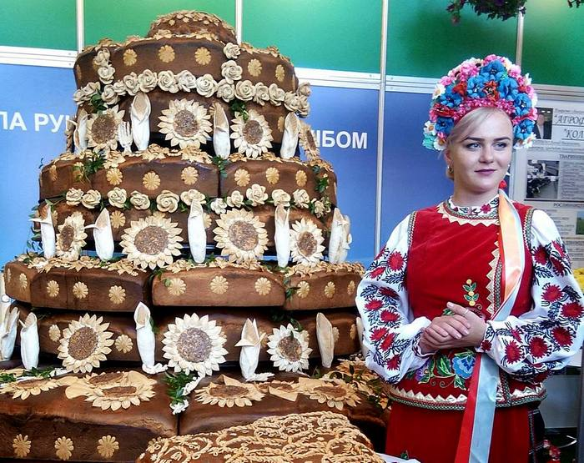
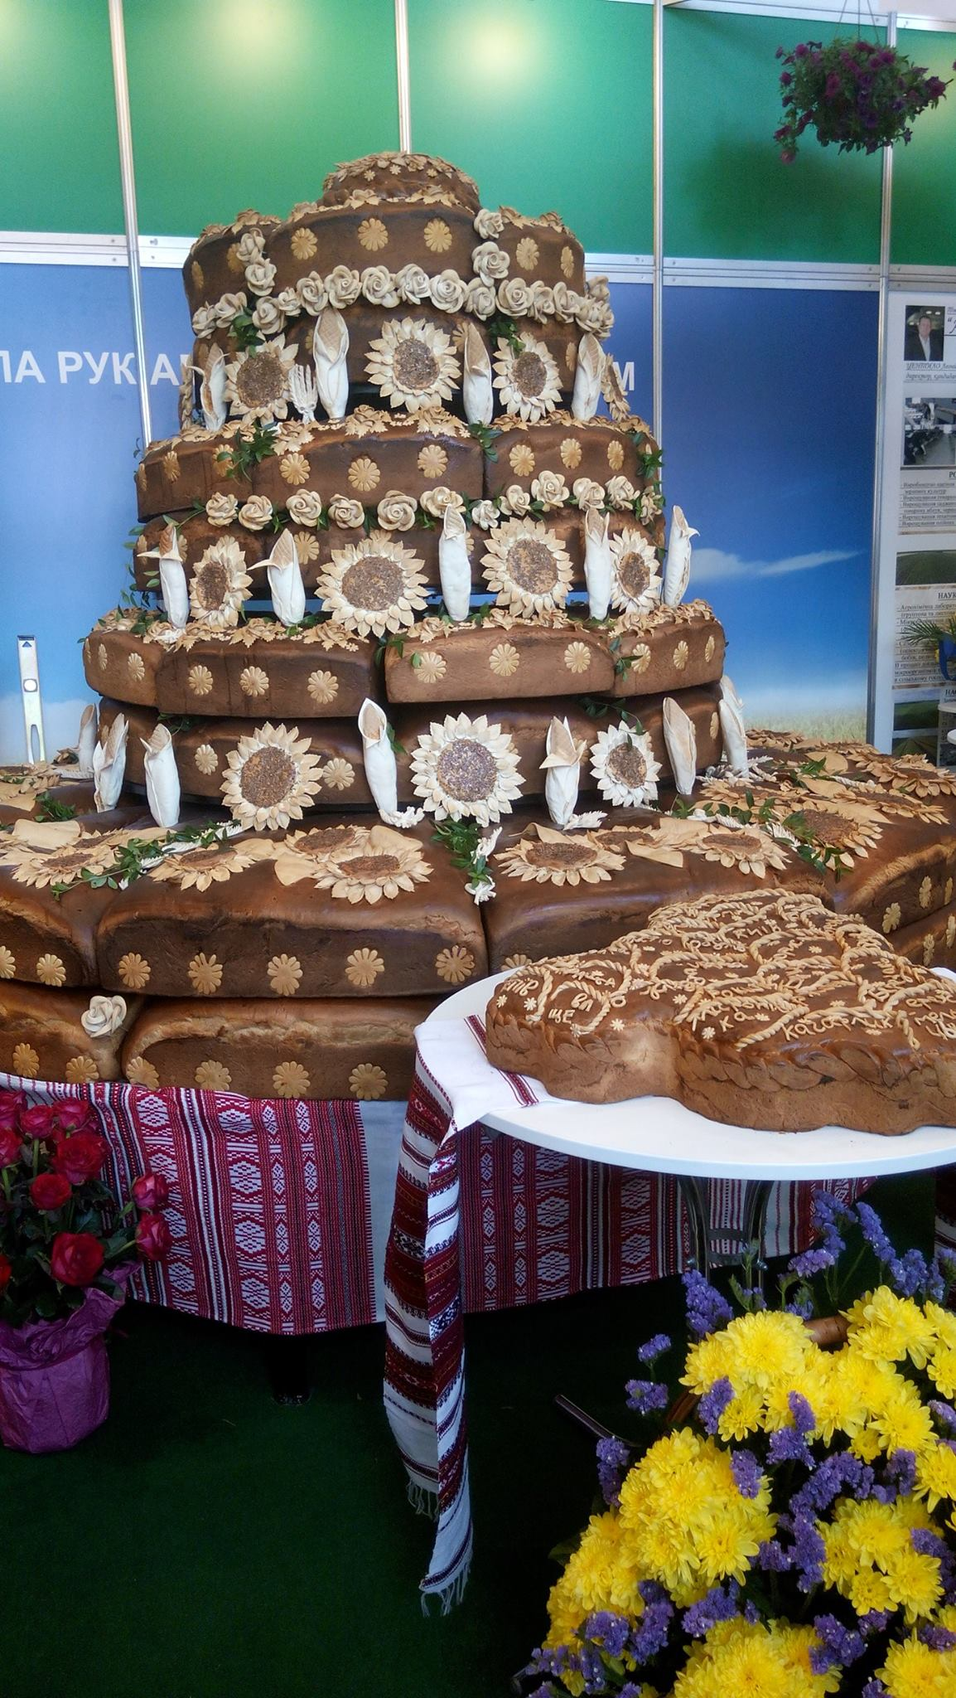

Slide 18
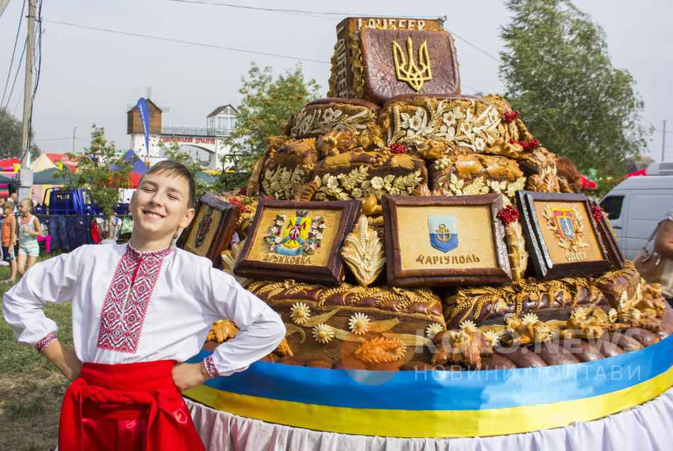
22 серпня 2017 року коровай-рекордсмен спік Салтівський хлібзавод, що знаходиться у Харкові. На Сорочинському ярмарку коровай вперше показали широкому загалу. Представники книги рекордів України зафіксували даний рекорд - вага короваю склала 614 кг 750 г. Для його випікання використали 65 кг родзинок.
Коровай складається з 14 різноманітно прикрашених тематичних частин: карти України, національного прапора і малого герба, а також містить символіку 11 міст.

Slide 19
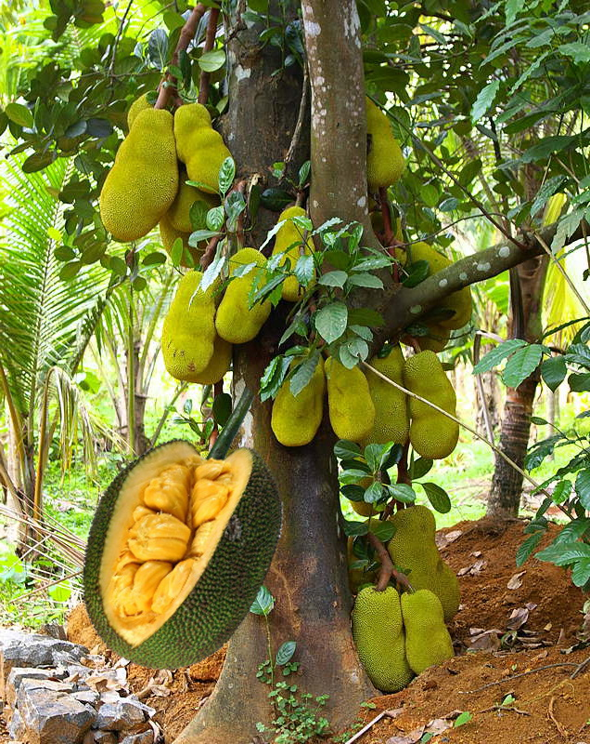
А чи знали ви, що … Серед тропічних лісів Азії, в Африці, на Мадагаскарі ростуть хлібні дерева, що відіграють велику роль у харчуванні населення. Плоди хлібного дерева їдять у сирому, вареному, печеному вигляді. З напівстиглих плодів (за своєю формою буває круглий або довгастий і може важити до 14 кг) готують різні напої, із стиглих - печуть пудинги і навіть бісквіти. Вживають у їжу і підсмажене насіння. З волокон молодих дерев виготовляють одяг, мотузки, риболовне знаряддя. Молочний сік, що виділяє дерево, використовують як клей. З листя виготовляють легкі капелюхи, а відвар застосовують для лікування щлунково - кишкових хвороб.

Slide 20

Скільки цікавого ви дізналися у такому на перший погляд знайомій повсякденній їжі. Понюхайте як пахне хліб. Це неповторний запах. Хліб ніби оживає, полонить наші душі. Хліб - це і маленьке зернятко, яке нагадує сповиту дитину. Хліб – це і натруджені руки хлібороба, які стомлено падають на коліна. Хліб – це запашна паляниця, яку виймає пекар.
Хліб – це святиня.

Slide 21
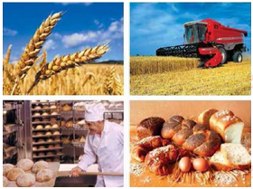
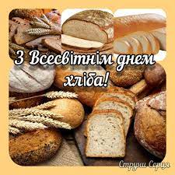
Дякую за увагу!

